Slide 1

Umsetzbarkeit eines Multiplayer-Rollenspiels mit Unbeschränktem Handlungsfreiraum
Advanced Game Development
Johannes Jendersie, Florian Uhde, David Kuri

Slide 2
Gliederung
Motivation und Fragestellung
Konzept
Evaluation
Fazit
Demonstration des Prototyps

Slide 3
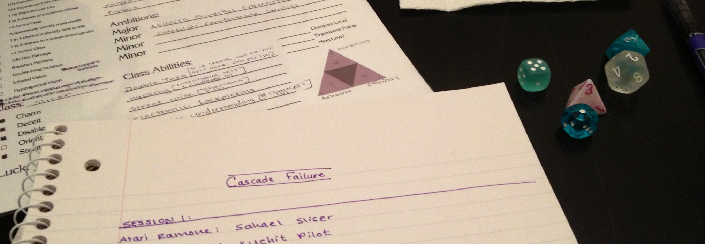
Pen-&-Paper-Rollenspiele
Spieler treffen sich und erleben ein fiktives Abenteuer
Spielleiter führt Spieler durch Abenteuer und legt Regeln aus
Freiheit in Handlung, Regeln und Erzählung
Darstellung von http://eclectickellycole.wordpress.com, 20.03.14

Slide 4
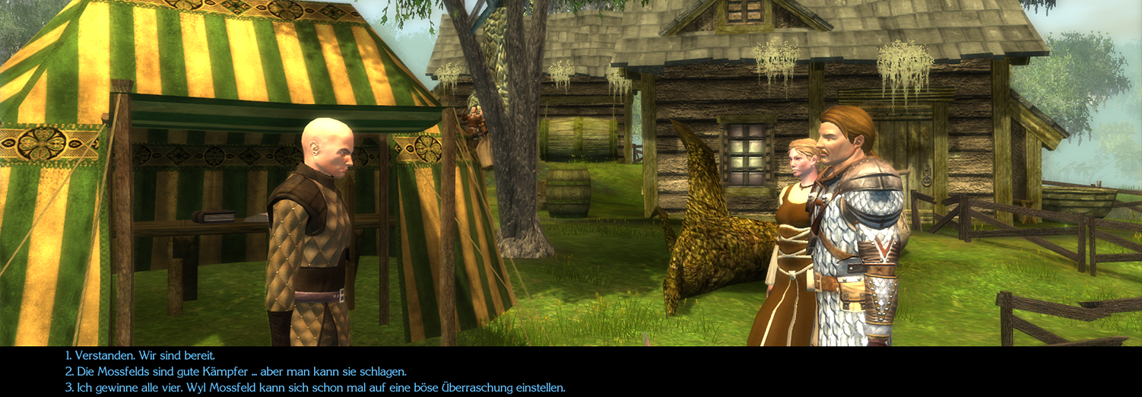
Digitale Rollenspiele
Regelsysteme basieren oft auf Pen & Paper
Detaillierte grafische Ausgestaltung
Weniger Entscheidungsfreiheit
Neverwinter Nights 2, eigener Screenshot

Slide 5
Fragestellung
„Kann ein Multiplayer-PC-Rollenspiel entwickelt werden, bei dem ein Spielleiter die Regeln während des Spielens erweitert, sodass die Handlungsfreiheit der Spieler nicht behindert wird?“

Slide 6

Konzept
Freiheit
Spielbarkeit
Effizienz
Eigene Darstellung

Slide 7
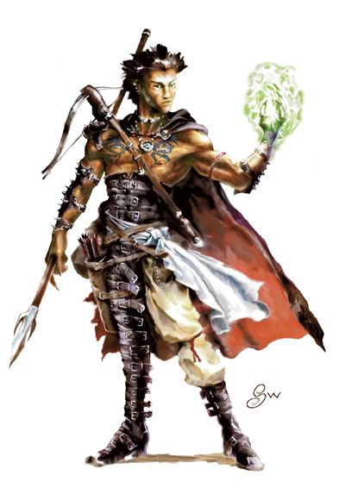
Freiheit
Alle Objekte sind gleichartig
Objekte sind lediglich Sammlung von Eigenschaften
Spielleiter kann jederzeit alle Objekte editieren
Freitextaktion und freies Würfeln
Darstellung von http://www.wizards.com/default.asp?x=dnd/ag/20030705a, 23.03.14

Slide 8
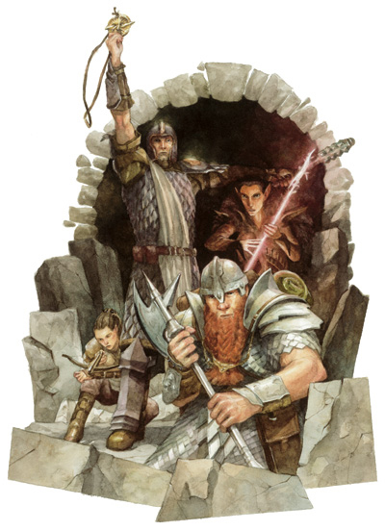
Spielbarkeit
Nicht-lokaler Mehrspielermodus
Kommunikation über eingebauten Chat
Eigenschaften erlauben vordefinierte Aktionen
Kampfmodus
Darstellung von http://www.wizards.com/default.asp?x=dnd/ag/20030705a, 23.03.14

Slide 9
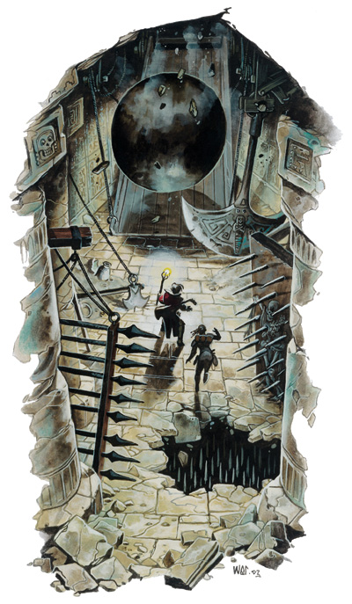
Effizienz
Offline-Vorbereitung
Objekt-Schablonen zum schnellen Platzieren von Objekten
Module für gruppierte Eigenschaften
Pinsel und Drag & Drop
Darstellung von http://www.wizards.com/default.asp?x=dnd/ag/20030711a, 23.03.14

Slide 10
Erfolgskriterien
Mindestens 66% der Testteilnehmer fühlen sich nicht in ihrer Handlungsfreiheit eingeschränkt
Höchstens 33% der Testteilnehmer empfanden die Wartezeit bei der Umsetzung ihrer Ideen als zu lang
Der Spielleiter begreift intuitiv die Funktionen und kann einen Satz von geläufigen Aktionen in einem definierten Zeitraum bearbeiten

Slide 11
Probandentest
Tester spielen ein kurzes Abenteuer und füllen danach den Fragebogen aus
Spielleiter bearbeiten zusätzlich die Aufgaben aus dem Katalog
5 Spielrunden durchgeführt
8 individuelle Tester
Davon 4 Spielleiter

Slide 12
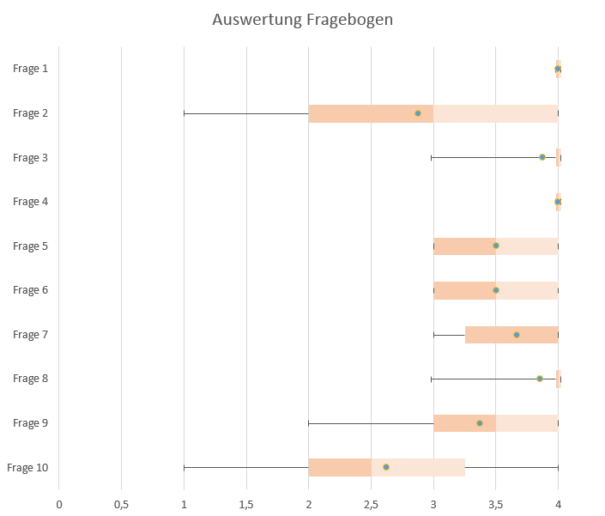
Auswertung Fragebogen
Notes:
1. Ich habe bereits Erfahrung mit Pen and Paper Rollenspielen als Spieler o o o o
2. Ich habe bereits Erfahrung mit Pen and Paper Rollenspielen als Leiter o o o o
3. Ich habe bereits Erfahrung mit Digitalen Rollenspielen (PC/Konsole) o o o o
4. Ich konnte während des Spiels meine Idee umsetzen o o o o
5. Das Spiel hat mich nicht in meiner Handlungsfreiheit eingeschränkt o o o o
6. Das System erlaub es Ideen ohne zu lange Wartezeiten umzusetzen o o o o
7. Das System erlaubt es dem Spielleiter angemessen schnell zu agieren o o o o
8. Das System bietet eine Freiheit die anderen PC-Rollenspielen fehlt o o o o
9. Ich würde das Tool privat als Hilfe bei normalen P&P Runden verwenden o o o o
10. Ich würde das System privat alleinstehend als P&P Plattform einsetzen o o o o

Slide 13
Auswertung Spielleiterszenario
Aufgabe | Zeit geplant (min) | Zeit ∅ (min)
Erstellen einer neuen Karte | 2 | 0.88
Anlegen von 3 Räumen | 5 | 2
Erstellen eines Gegners | 3 | 2.8
Erstellen eines Interaktionsgegenstands | 2 | 1.1
Platzieren von Gegnern | 1 | 0
Platzieren und Füllen der Schatztruhe | 2 | 1.5

Slide 14
Fazit
Fragestellung kann erfolgreich beantwortet werden
Prototyp erfüllt alle Erfolgskriterien
Freies Spielgefühl auf digitale RPGs übertragbar
Allerdings: noch kein Ersatz für Pen-&-Paper-Spiele

Slide 15
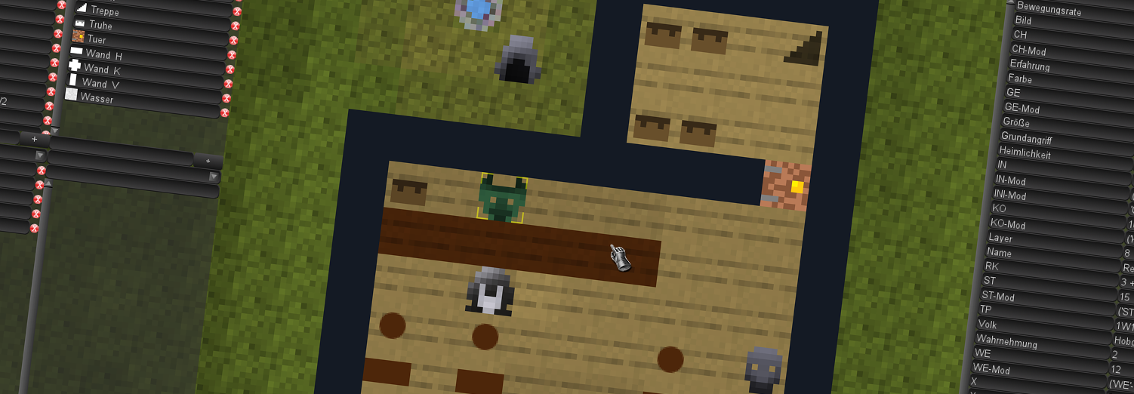
Vielen Dank für Ihre Aufmerksamkeit!

